Slide 1
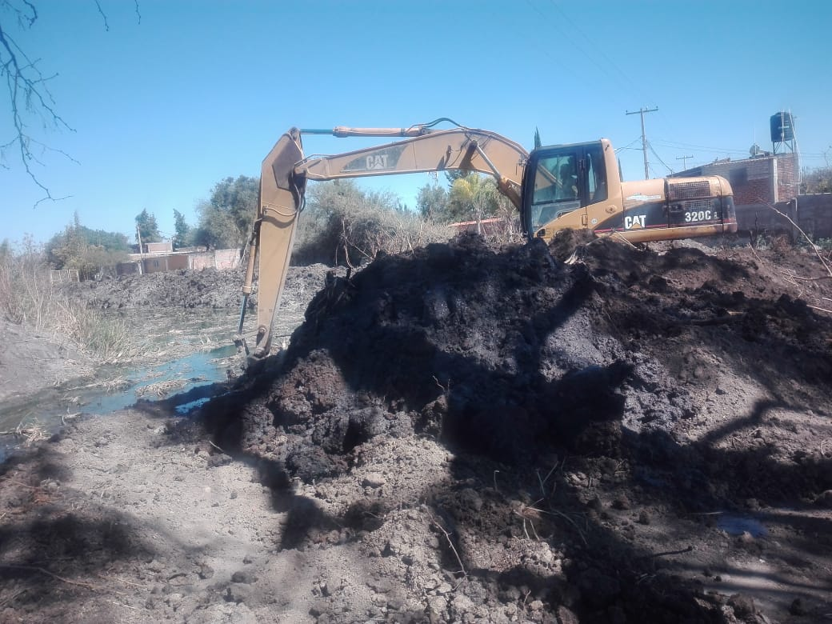
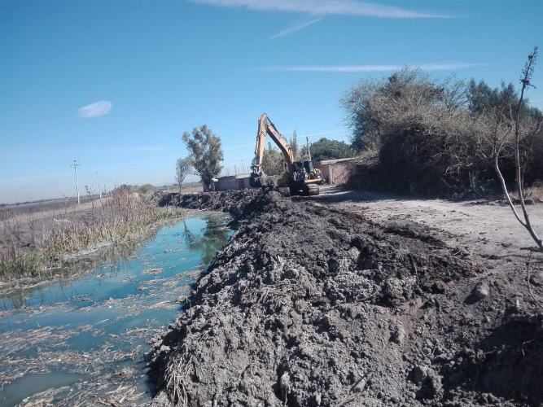
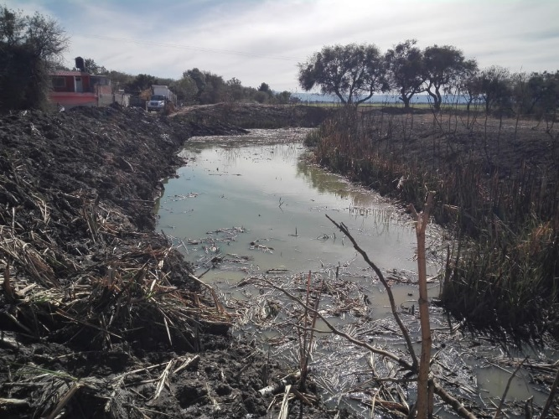
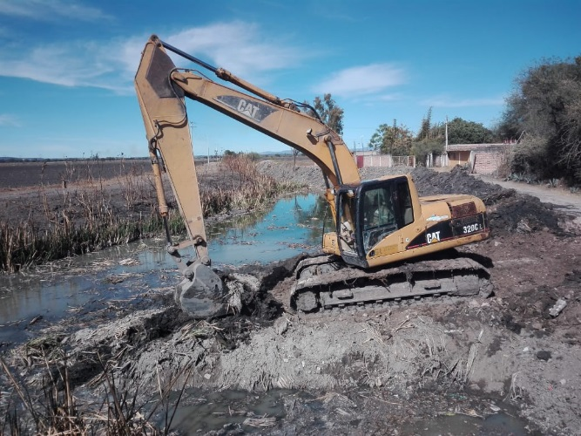
REPORTE MES DE FEBRERO
MAQUINARIA
DESAZOLVE EN LA COMUNIDAD DE SAN IGNACIO
FECHA INICIO
CONCEPTO
FECHA TERMINO
03/02/2020
ARROYO DE AGUAS NEGRAS
12/02/2020

